Slide 1
CRIB rdf2root CRABAT 入門
2015-2016年 山口研究室所属 坂口裕司

Slide 2
はじめに
この説明書の読者には、CRIBの実験でできるrdf fileをrdf2rootによってroot fileに変換する方法を知りたい方、またROOTやC++の知識はあれど、CRABATの経験と知識がない方を想定しています。
rdf fileをroot fileへ変換する環境としては2016年2月のCRIBのパソコンであるanalys2のものを想定した説明になっています。
analys2はCRIB共用のパソコンであり、analys2を使って変換を行う場合は、ディレクトリやファイルの保全のために、バックアップはこまめにとってください。
CRABATは、この説明書と同じディレクトリにある「analysis_code.tar」として圧縮されたものになります。
CRABATの環境ができている、つまりmakeが終わっている読者を想定しています。
この説明書は初心者の入門用なので、より詳しいことが知りたい場合はREADMEを読む、ファイルを直接読み込む等してください。

Slide 3
コンテンツ
rdf file をroot fileに変換する
rdf2root.C…ディレクトリの指定、セットアップに合わせる
sql file…場所、リンク貼り直し、書き換え
rdf2rootを動かす
root fileをcrabatで解析する
CRABATのディレクトリ内ファイルの概要
ファイルの書き換え
CRABATを動かす
解析の無駄な時間を減らすために
Analyzer.hの作り方

Slide 4
rdf file をroot fileに変換する

Slide 5
rdf file をroot fileに変換する
CRIBは基本的にAnapawの環境用にデータをとっているために、実験のデータ形式がrdfとなっています。
原子核実験の解析はROOTで行いたい方は多く、そのためにはrdf fileをroot fileへ変換する必要があります。
CRIBには「rdf2root.C」というマクロがあり、これを使って変換が行われています。
以下CRIB環境下においてrdf file をroot fileに変換するやり方を説明します。

Slide 6
rdf file をroot fileに変換する
rdf fileのディレクトリとroot fileのディレクトリの指定
「~/physics/rdf2root」というディレクトリには実験ごとにrdf2root.Cが入ったディレクトリが用意されています。
図が具体例を表しています。
自分の実験のために他のディレクトリをコピーしておくと良いです。
例として、 ~/physics/rdf2root/rdf2root_be10alphaの中の「rdf2root.C」で今後説明します。エディタで開いてみてください。
~/physics/rdf2root内

Slide 7
rdf file をroot fileに変換する
rdf fileのディレクトリとroot fileのディレクトリの指定
inPathの部分をrdf fileがあるディレクトリに、outPathの部分を変換によってつくられたroot fileを格納するディレクトリに書き直してください。
rdf file のあるディレクトリ
変換後のroot file を格納するディレクトリ
rdf2root.C 一部抜粋

Slide 8
rdf file をroot fileに変換する
セットアップに合わせる
セットアップによってSSDやPSDやPPACの数は変わります。rdf2root.Cの中でセットアップに合わせて書き換えなくてはならない部分があります。
図の部分を自分の実験のセットアップに合わせてください。
TDC上でのRFの数
PPACの数
SSDの数
PSDの数
coin, single, pileupの三つを表している。
rdf2root.C一部抜粋
coin…PPACとPSD等のcoincidenceのイベント
single…PPACのみのイベント
pileup…同時に粒子が二つ来たイベント
Analyzer.cxxで扱う変数としては
cr[0]…coinを判定
cr[1]…singleを判定
cr[2]…pileupを判定 という対応のはず。

Slide 9
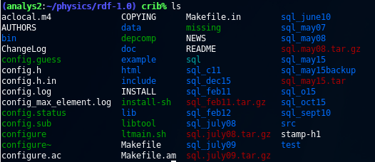
rdf file をroot fileに変換する
sql fileの場所
キャリブレーションの変数や、検出器と変数の対応などを、sql fileに書き込まなくてはなりません。ここからsql fileの書き込みの説明をします。
~/physics/rdf-1.0というディレクトリ内にそれぞれの実験用のsql fileを含んだディレクトリがいくつかあります。自分の実験用にディレクトリを他のディレクトリからコピーして用意しましょう。
~/physics/rdf-1.0
の内部の様子

Slide 10
rdf file をroot fileに変換する
sql fileのリンクを貼りなおす
~/physics/rdf-1.0内で「ls –l」と入力すると図のような関係が表示されるはずです。
「ls –l」後の端末の一部抜粋
「sql」がシンボリックリンクとして「sql_may15」に結び付けられているのがわかると思います。この「sql」を自分の実験用のディレクトリに貼りなおしてください。
「unlink sql」と入力した後、「ln –s 自分の実験のディレクトリ sql」と端末で入力すればできるはずです。
リンクづけが終わったら、あとはディレクトリ内部のsql fileを書き換えていく必要があります。自分の実験のディレクトリに入ってください。

Slide 11
rdf file をroot fileに変換する
sql fileの概要
着目すべきsql file は以下になります。
・ppac.sql… PPACのsql file
・ssd.sql… SSDのsql file
・psd.sql… PSDのsql file
セットアップ通りに書き換えることを説明するための例としてpsd.sqlを使います。psd.sqlをエディタで開いて見てください。

Slide 12
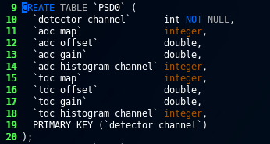
rdf file をroot fileに変換する
sql fileの具体的な書き換える部分
psd.sqlの一部は図のようになっています。上図では全部で9個のパラメタが挙げられていることがわかると思います。直接書き換えるべきパラメタは下図の部分になります。
下図の9個の値がそれぞれ何を指しているのかを理解する必要があります。上図に挙げられているパラメタの順番と、下図のパラメタの順番は対応しています。例えばADCのgainは上図で上から4番目なので、下図の左から4番目となります。
同じ順番
psd.sql一部抜粋

Slide 13
rdf file をroot fileに変換する
sql fileに書き込むgain, offset
CRIBでは基本的にEnergy=gain×(channel-offset)という関係を用いてエネルギー等の計算をするのが慣習となっています。このgain とoffsetを目的の値にpsd.sql, ssd.sql, ppac.sqlそれぞれで書き換えましょう。
rdf2rootの環境を自分のパソコンに構築するのはMySQLを導入してからROOT環境を整えてそれからバグを直して…とかなり大変で、ほとんどの方はCRIBの構築済のrdf2rootを使うかと思います。
sql fileにキャリブレーションの値を書き込んでしまい、出てくるroot fileの値をキャリブレーション後のものにしてしまうのは可能です。
しかし、もしキャリブレーションの値が間違っていた場合はCRIBにまた来てrdfをrootへと変換するのをやり直す、という事態が有り得ます。
よってCRIBのrdf2rootを使うと決めた場合は、gain=1, offset=0とすべてして、raw dataのrdf fileをraw dataの root file に変換し、キャリブレーションはCRABAT上で行うとした方が賢明かと思われます。

Slide 14
rdf file をroot fileに変換する
sql fileを変更後の更新
detector channel, adc map, adc histogram channel, tdc map, tdc histogram channel, などの対応には気をつけてください。
sql fileを直接読み込む、VMEのラックを調べる、Anapawのマッピングを調べる、等をして推測して順番の付けられ方を書き込んで行きましょう。
sql fileを書き換えたら、MySQLを更新する必要があります。
もしssd.sqlを書き換えたら、更新の仕方は以下のようになります。
「mysql –u crib –p < ssd.sql」
これを端末から入力してください。他のsql fileに対しても同じです。
入力するとパスワードが求められます。
この説明書にパスワードを書きたいところですが、セキュリティ上問題があるかと思いますので、諸先輩方に口頭で教わりましょう。
パスワードを打ち込んだら更新終了となります。

Slide 15
rdf file をroot fileに変換する
rdf2rootを動かす
rdf2root.C とsql fileをセットアップに調整することができたらやっと変換自体ができるようになります。
自分のrdf2root.Cがあるディレクトリに移ってから、以下のように入力してください。
「~/physics/root/bin/root –l」
MySQLの環境に適合したROOTでなければ変換ができません。このコマンドでMySQLに対応したROOTが立ち上がります。
ROOTが立ち上がったら
「.x rdf2root.C+(変換したいrdf fileの番号)」
と入力してください。
変換の画面の例は次のページにあげられています。

Slide 16
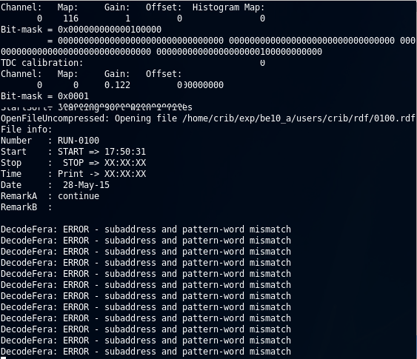
rdf file をroot fileに変換する
rdf2rootを動かす
ERRORがたくさん出てきますが、大した問題ではありません。
変換が終わるまで待ちましょう。
変換が終わるとrdf2root.CのoutPathで指定したroot fileを格納するディレクトリに目的のroot fileができているはずです。
rdf2root.C で変換中の端末

Slide 17
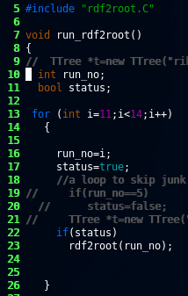
rdf file をroot fileに変換する
rdf2rootを自動的に動かす
実験にもよりますが、rdf fileは何十個～何百個ほどの数にのぼります。
一つ一つのrdf fileに対して、前のファイルの変換が終わってから次のファイルの変換を手で入力してパソコンに指示する、としていたのでは、かなりの時間の無駄になります。これを自動化によって省いてくれるのがrun_rdf2root.Cです。
rdf2root.Cと同じディレクトリにrun_rdf2root.Cというマクロがあるはずです。
これによって指定したrdf fileの初めから終わりまで自動的に変換をしてくれます。run_rdf2root.C は左図のようになっており示した部分を書き換えましょう。
あとはROOTを立ち上げ、
「.x run_rdf2root.C+」と入力すれば指定した通りに自動的に変換が行われるはずです。
解析したいrdfの初めの番号
終わりの番号
run_rdf2root.C一部抜粋

Slide 18
rdf file をroot fileに変換する
参考
CRIBのグループに参加していたDaidのページが参考になります。
自分のパソコンにrdf2rootの環境を作りたい方は大いに参考になると思います。
http://www.cns.s.u-tokyo.ac.jp/~daid/physix/rdf2root-in-Linux.html

Slide 19
CRABATで解析

Slide 20
CRABATで解析
CRABATはROOTの環境を想定した解析システムとなります。CRABATを用いることで様々な手間が自動化され、貴重な時間を研究そのものにもっと割くことができるでしょう。
以下CRABATで解析をするための初歩を説明します。

Slide 21
CRABATで解析
原子核実験では目的に合わせて複数の物理量を複数回に分けて記録します。「キャリブレーションは5回測定され5個のファイルが存在し、共鳴散乱実験は20個のファイルに分けて記録されている。」という様な状況となっています。
工夫がなければ「共鳴散乱の解析用にコードを書いてコンパイルし、20回実行ファイルを端末で手で入力する。」という状況になり、限りある時間で最高の結果を要求される研究においては、この手間は避けるべきです。加えて「コードのある部分をミスしていたので、直してからまた20回実行ファイルをまわす。」という事態も容易に発生し、これも時間の無駄です。

Slide 22
CRABATで解析
CRABATの一つの機能によって、同一目的の測定が記録されたファイルを、パソコンの能力を最大限に引き出しながら、実行ファイルをデータファイル分だけ人の手を使うことなく、すべて自動的に解析することが可能となります。
この機能が使えれば入門は完了したといえるので、この機能を使うためにどのようにすれば良いかを説明します。

Slide 23
CRABATで解析
ファイルの役割の概要
まずcrabatのスクリプトがあるディレクトリの中のファイルの概要を説明します。
run.h ヒストグラムの定義
run.conf root fileのディレクトリの指定、グループ分けされたデータファイルのどのグループを解析するかを指定
run.cxx データファイルのグループ分けを指定
Analyzer.h 変数の宣言等
Analyzer.cxx 具体的な計算や変数をヒストグラムに詰める
より詳しいことはREADMEやそれぞれのファイルに載っているので是非目を通してください。

Slide 24
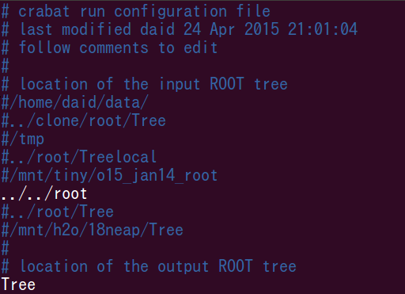
CRABATで解析
データファイルのディレクトリを指定
まず解析をするroot fileが格納されたディレクトリと解析後のroot fileを格納するディレクトリを指定する必要があります。(CRABATでは解析結果をroot fileとして保存します。）
run.confを任意のエディターで開いてみると画像のようになっています。
図に示した部分を自分の環境に合うように書き換えましょう。
run.conf 一部抜粋
コメントアウトを外して自分の環境下における解析前のroot fileが格納されたディレクトリを指定しましょう。
解析結果のroot file を格納するディレクトリをここで指定してください。

Slide 25
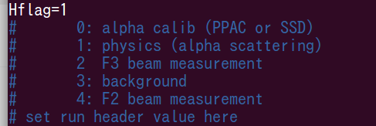
CRABATで解析
同一目的なデータファイル
run.confの下の方を見てみると図のようになっています。
これは著者の環境となっています。
「alpha calib (PPAC or SSD)」という
「αソースを用いたPPACとSSDのキャリブレーション」という目的の測定のデータのグループのＩＤが「0」とされ、
「physics (alpha scattering)」という
「α粒子を用いた散乱を観測する」という目的の測定のデータのグループのＩＤが「1」とされています。
run.conf一部抜粋
このグループとＩＤの指定の方法は次のページで説明します。
CRABATは「同一目的のデータたちをいっぺんに解析できる。」と上で説明しましたが、
どのデータのグループを解析するかはこの「Hflag」で行います。この画像では「Hflag=1」となっているので、「physics (alpha scattering)」というグループのデータが解析されることになります。解析の際はここで指定しましょう。
どの数字がどのグループに対応するかあらかじめ決めて、コメントアウトしてメモっておきましょう。グループとＩＤを指定するのに必要になります。

Slide 26
CRABATで解析
同一目的なデータファイル
同一目的のデータのグループ分けとＩＤ指定はrun.cxxで行います。
実験中、基本的に測定のデータは２時間ごとなど、決まった時間で記録をされます。この一回一回のデータはrdf fileとして記録されます。rdf fileの名前は記録される順番によって決まります。記録される順番が100回目なら、そのrdf file は「0100.rdf」と名前がつけられています。以下に例があります。
0001.rdf～0015.rdf・・・キャリブレーション
…
0096.rdf～0122.rdf・・・α粒子の共鳴散乱（本測定）
…
0130.rdf～0132.rdf・・・実験後のキャリブレーション
rdf file の順番と測定の関係例
例としては本測定は0096.rdf～0122.rdfのデータが該当します。
どのrdf fileがどの目的に当たるのかをログノートを見ながら書き出しましょう。
rdf file↔測定の目的↔自分で決めたID、という関係が決まったはずです。
この関係がわかったら、それをCRABATに教えてやる必要があります。
それを書き込むのはrun.cxxです。run.cxxをエディタで開いてください。

Slide 27
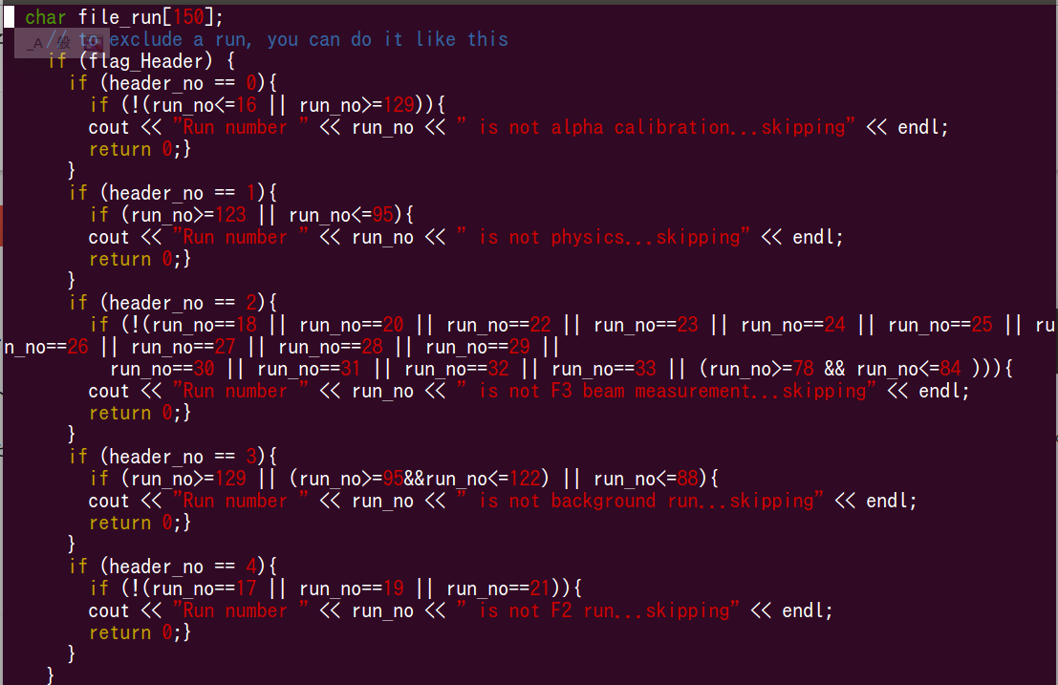
CRABATで解析
run.cxxは図のような部分があります。ここでrdf file↔測定の目的↔自分で決めたID、の関係を指定しましょう。CRABATは、目的に合わないrdf fileは自動的な解析からはずす、というやり方をするので、ここでは「目的に合わないrdf file」を指定してください。先ほど挙げた本測定を例とすると具体的な指定の仕方は以下のようになります。
IDを指定
本測定は0096.rdf～122.rdfなので、それと違うrdf fileを指定してください。
本測定を表す「physics」を記入してください。
run.cxx一部抜粋

Slide 28
CRABATで解析
CRABATを動かす
root fileのあるディレクトリの指定、解析後のroot fileのディレクトリの指定、 rdf file↔測定の目的↔自分で決めたIDの指定、が終われば、CRABATの同一目的の測定が記録されたファイルを、パソコンの能力を最大限に引き出しながら、自動的に解析する機能を使うことができます。
CRABATの実行ファイルがあるディレクトリ上で図のように入力してください。オプションの意味も書いてあります。
「L」と指定するとrun.conf内のHflagで指定するIDに該当する同一目的のrdf fileを自動的にすべて解析してくれます。
パソコンにはコアがあり、その数はパソコンごとに決まっています。「-L」オプションをつけるとそのコアの数分の能力を最大限使ってパソコンが同時に解析を進めてくれます。
ここでAnalyzer.cxxに記入されたどの部分の解析をするかを指定できます。
p…PPAC
s…SSD
d…detailed data
詳しくはREADMEやAnalyzer.cxxに書かれています。

Slide 29
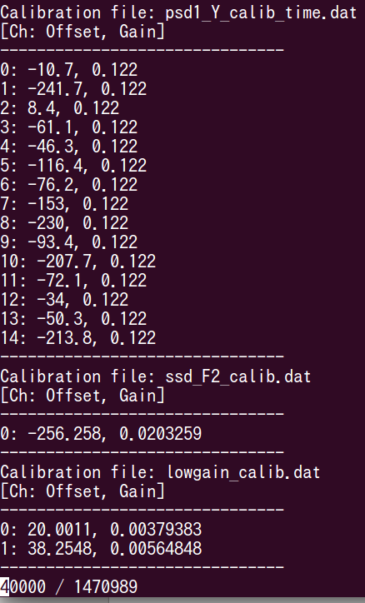
CRABATで解析
CRABATを動かす
「crabat –psd –L」と端末で入力すると左の図のようになります。
コアの数だけ同時進行でLoopが進んでいきます。
CRABATによって自動的に目的のrdf fileを選別し、Loopを進めていきます。
Loopが進むごとに数字が上がって行きます。

Slide 30
CRABATで解析
解析で無駄な時間を使わないために
後後の解析の流れは、run.hでヒストグラムの定義をして、Analyzer.cxxの内部で計算をして、変数をヒストグラムに詰めていくことになると思います。Analyzer.hには変数の定義があります。ここで恐らく関数の定義をすることにもなると思います。
解析をしていく上で留意しておくべきことは「ほとんどのイベントはノイズなどの目的の物理以外で作られてしまっていること」です。これのために関数の計算をまわしていると大変な時間の無駄となります。よって、イベントがノイズ等の無意味なもの由来であるとわかった時点で、そのイベントの計算をやめて次のイベントの計算へと移るべきです。その為に「continue」を使いましょう。以下にAnalyzer.cxx内のcontinueの例をあげておきます。
Analyzer.cxx一部抜粋
PPAC0とPPAC1の値がおかしい場合はcontinueでLoopから外れる、ということをやっています。

Slide 31
CRABATで解析
Analyzer.hの作り方
実験のセットアップによって扱う物理量も変わり、よってAnalyzer.hの変数の定義もかわるはずです。これをもとの物理量がどのroot fileの変数に該当するか一つ一つ調べて先輩方からもらったAnalyzer.hを書き換えていくというやり方をすると、そもそも調べるのに時間がかかるばかりか、何行も書いてくのでバグを含む可能性が増えてしまい、時間と体力と気力の無駄になります。
root fileから自動でAnalyzer.hを作ることが可能です。
「root Analyzer.h を作りたいrootファイル名」と入力してrootシステムに入りましょう。
そこでTreeの名前がriken_expならば、
「riken_exp->MakeSelector(“Analyzer.h”)」と入力すると、元いたディレクトリ内にAnalyzer.hとAnalyzer.Cができているはずです。このAnalyzer.hを使えばよいと思います。
（参考 ftp://root.cern.ch/root/doc/21ExampleAnalysis.pdf)

Slide 32
CRABATで解析
あとは目的通りにAnalyzer.h, Analyzer.cxxなどを書き換えて解析を進めていくだけです。
Loopの自動化だけでも大いに研究が楽になると思いますが、CRABATには他の機能もあるようです。READMEなどを読んでCRABATの力を引き出すことに挑戦してみると良いと思います。
以上の説明が読者の皆様の研究にたいして貢献できることを祈っています。

